Slide 1
跟我学系列—走进爬虫
爬虫利器
主讲人：马老师
Notes:
封面标题特殊字体为百度简综艺。可以自行下载使用或改为微软雅黑。

Slide 2

导 入
基础爬虫库我们已经掌握了，但是这并不能满足我们对于数据完美的抓取，那么现在我们就来说一说Python爬虫利器，教大家如何能真正的爬取到数据。

Slide 3
课程介绍 -
课程体系
1
2
3
4
Requests
正则表达式
Beautiful Soup
lxml
之前我们用了 urllib 库，这个作为入门的工具还是不错的，对了解一些爬虫的基本理念，掌握爬虫爬取的流程有所帮助。入门之后，我们就需要学习一些更加高级的内容和工具来方便我们的爬取。
正则表达式是对字符串操作的一种逻辑公式，就是用事先定义好的一些特定字符、及这些特定字符的组合，组成一个“规则字符串”，这个“规则字符串”用来表达对字符串的一种过滤逻辑。
Beautiful Soup 提供一些简单的、python 式的函数用来处理导航、搜索、修改分析树等功能。它是一个工具箱，通过解析文档为用户提供需要抓取的数据，因为简单，所以不需要多少代码就可以写出一个完整的应用程序。
Lxml是一种使用 Python 编写的库，可以迅速、灵活地处理 XML

Slide 4

本章任务
01
熟练掌握Requests库安装配置及用法
02
开启Beautiful Soup之旅
03
熟练掌握Xpath语法与lxml库的安装配置及用法。

Slide 5
01
Requests

Slide 6
本章内容
我们为什么要学习Requests？
Requests安装
基本请求（GET/POST）
会话（Cookies/超时配置/会话对象）
代理及SSL验证

Slide 7
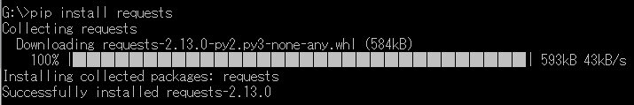
本章内容
Requests安装
pip和easy_install万能包管理器
pip install requests
easy_install requests

Slide 8
本章内容
基本请求（GET/POST）
基本Get请求
requests.get(url, params=None, **kwargs)
基本POST请求
requests.post(url, data=None, json=None, **kwargs)
kwargs
headers（头文件信息）
cookies（cookie包）
files（文件）
auth（HTTP身份验证）
timeout（超时设置）
allow_redirects（是否启用重定向）
proxies（协议代理）
verify（SSL证书验证）
stream（流）
cert（ssl证书文件路径）

Slide 9
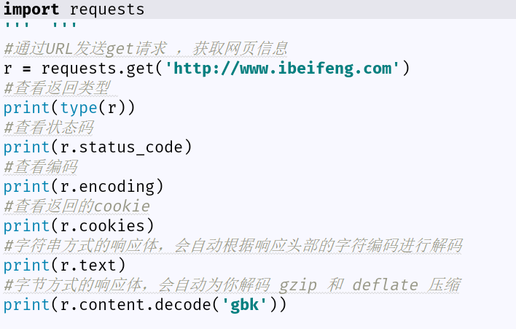
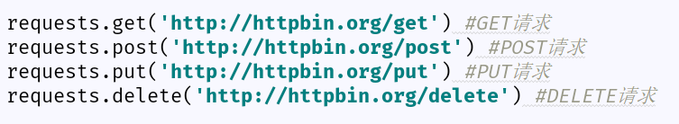
本章内容
基本请求（GET/POST）
查看基本返回信息

Slide 10
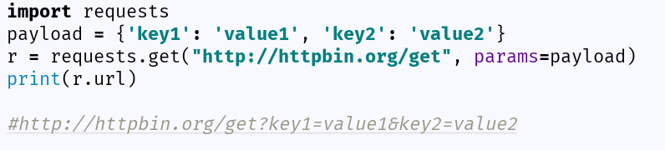
本章内容
基本请求（GET/POST）
使用GET传递参数

Slide 11
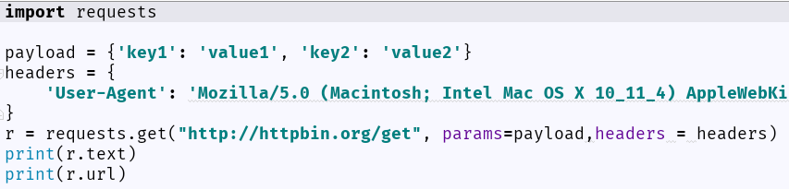
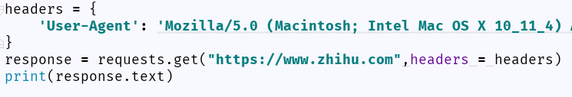
本章内容
基本请求（GET/POST）
GET请求添加头文件伪装浏览器
伪装浏览器访问知乎网站

Slide 12
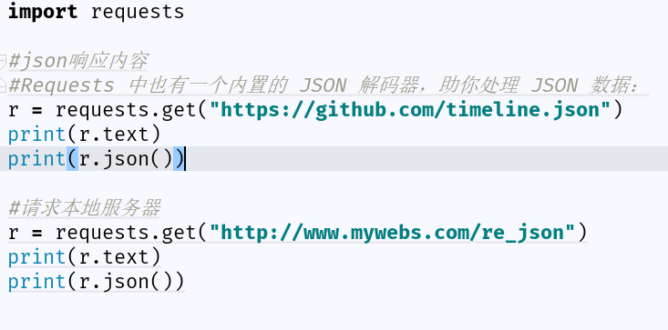
本章内容
基本请求（GET/POST）
GET请求，解析json数据

Slide 13
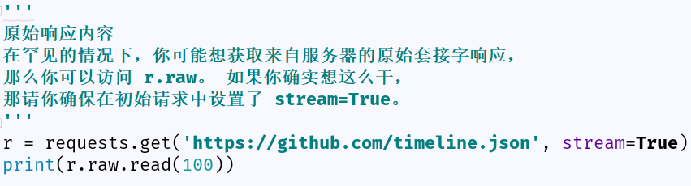
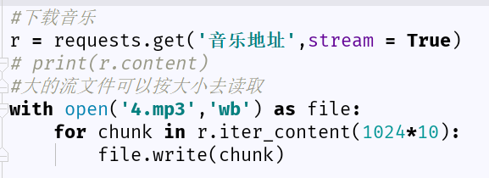
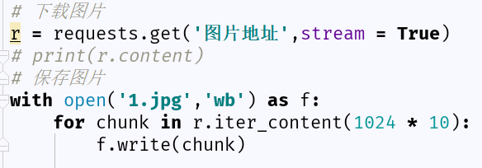
本章内容
基本请求（GET/POST）
GET请求，获取原始响应内容

Slide 14
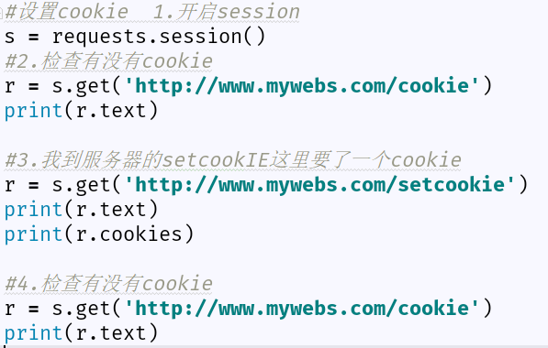
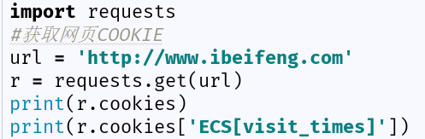
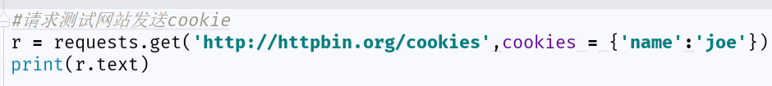
本章内容
基本请求（GET/POST）
GET请求，获取网页COOKIE

Slide 15
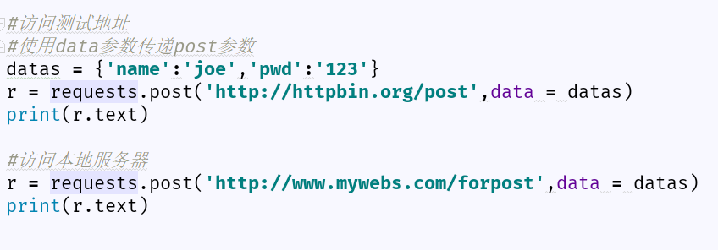
本章内容
基本请求（GET/POST）
Post请求，传递参数

Slide 16
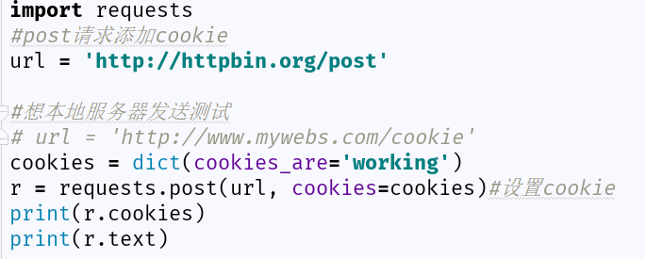
本章内容
基本请求（GET/POST）
Post请求，发送cookie

Slide 17
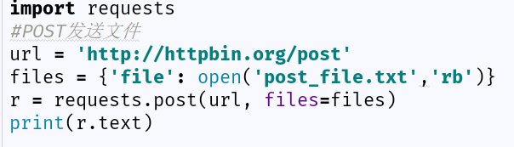
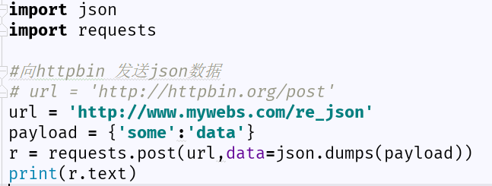
本章内容
基本请求（GET/POST）
Post请求，发送文件
Post请求，发送json数据

Slide 18
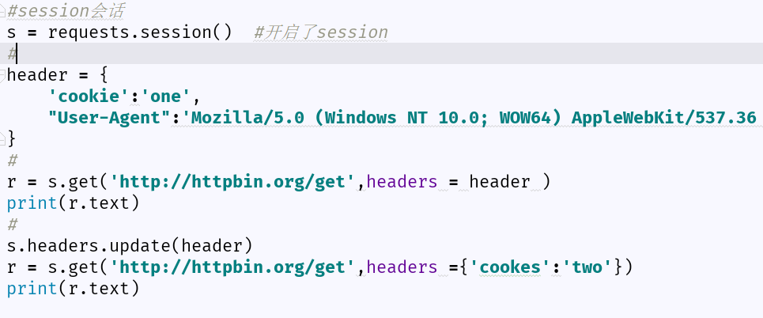
本章内容
基本请求（GET/POST）
Session会话

Slide 19
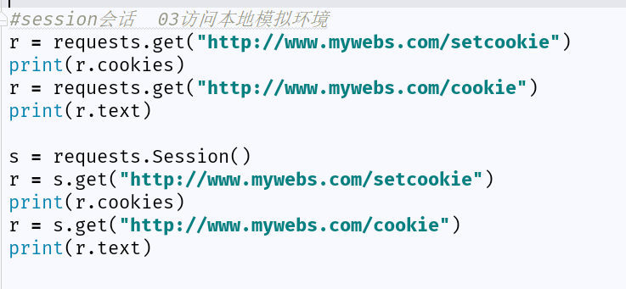
本章内容
基本请求（GET/POST）
Session会话

Slide 20
本章内容
基本请求（GET/POST）
session模拟登陆
import json
s = requests.session()
r = s.post('http://123.207.11.209:8080/index.php/Home/Index/checkLogin', data = {'admin_name':'root_python','admin_password':'pythonroot'} ,headers={'x-test2': 'true'})
print(json.loads(r.content))
r = s.post('http://123.207.11.209:8080/index.php/Home/System/aboutme', headers={'x-test2': 'true'})
print(r.text)

Slide 21
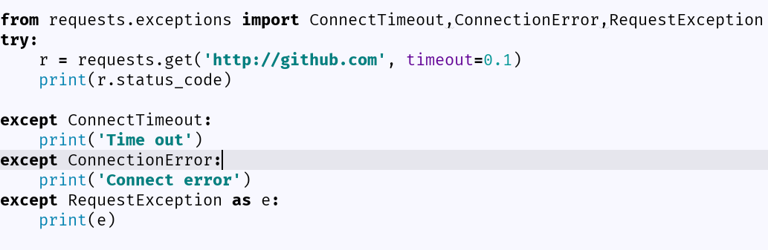
本章内容
基本请求（GET/POST）
import requests
超时
你可以告诉 requests 在经过以 timeout 参数设定的秒数时间之后停止等待响应。
基本上所有的生产代码都应该使用这一参数。如果不使用，你的程序可能会永远失去响应：
r = requests.get('http://github.com', timeout=0.1)
print(r.text)

Slide 22
本章内容
基本请求（GET/POST）
根据协议类型，选择不同的代理
proxies = {
"http": "http://222.182.53.254:8118",
"https": "https://125.120.8.172:6666",
}
headers = {
'User-Agent': 'Mozilla/5.0 (Windows NT 10.0; Win64; x64; rv:56.0) Gecko/20100101 Firefox/56.0'
}
# response = requests.get("http://httpbin.org/get", proxies = proxies)
response = requests.get("http://www.baidu.com/", proxies = proxies,headers = headers)
print(response.text)
response = requests.get("https://www.taobao.com", proxies=proxies)
print(response.status_code)
print(response.text)

Slide 23
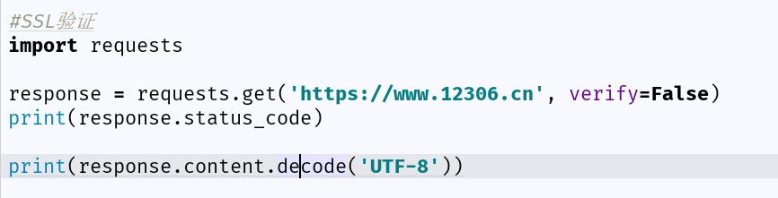
本章内容
基本请求（GET/POST）
SSL验证

Slide 24
02
正则表达式

Slide 25

本章内容
正则表达式
了解正则表达式
正则表达式的语法规则
数量词的贪婪模式与非贪婪模式
反斜杠问题
使用Python Re 模块操作正则表达式

Slide 26
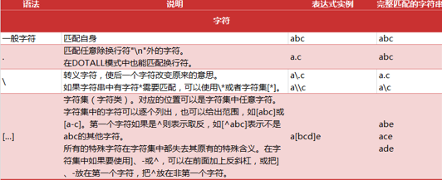
本章内容
正则表达式是对字符串操作的一种逻辑公式，就是用事先定义好的一些特定字符、及这些特定字符的组合，组成一个“规则字符串”，这个“规则字符串”用来表达对字符串的一种过滤逻辑。 正则表达式是用来匹配字符串非常强大的工具，在其他编程语言中同样有正则表达式的概念，Python同样不例外，利用了正则表达 式，我们想要从返回的页面内容提取出我们想要的内容就易如反掌了。

Slide 27
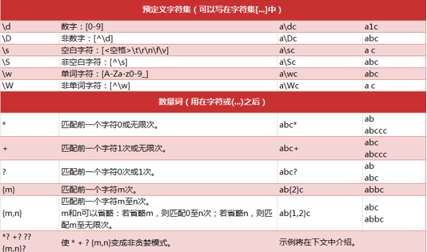
本章内容

Slide 28
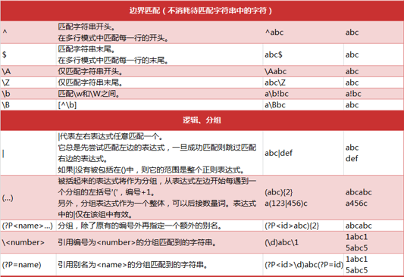
本章内容

Slide 29
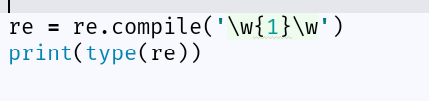
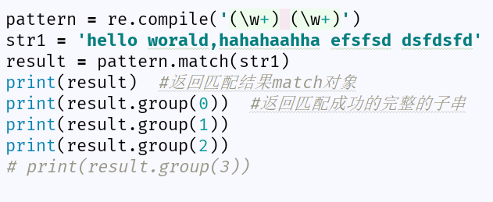
本章内容
compile()
编译正则表达式模式，返回一个对象的模式。
match()
从字符串的开头进行匹配， 匹配成功就返回一个匹配对象，匹配失败就返回None

Slide 30

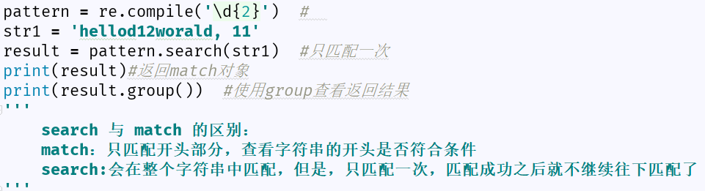
本章内容
search()
函数会在字符串内查找模式匹配,只要找到第一个匹配然后返回，如果字符串没有匹配，则返回None
search 方法与 match 方法极其类似，区别在于 match() 函数只检测 re 是不是在 string的开始位置匹配，search() 会扫描整个 string 查找匹配，match（）只有在0位置匹配成功的话才有返回，如果不是开始位置匹配成功的话，match() 就返回 None。同样，search 方法的返回对象同样 match() 返回对象的方法和属性

Slide 31

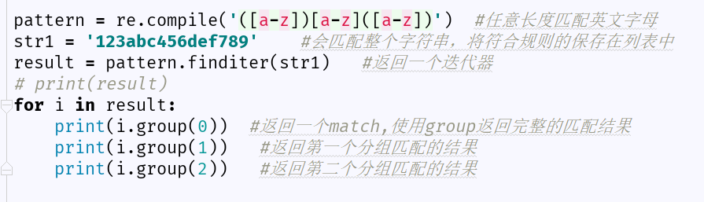
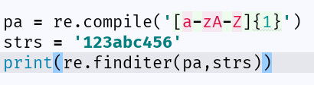
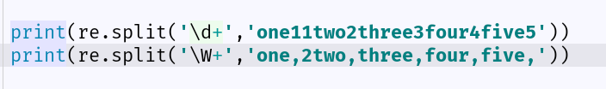
本章内容
findall()遍历匹配，可以获取字符串中所有匹配的字符串，返回一个列表
Ps:遇上分组的时候只返回分组匹配的结果
finditer()返回一个顺序访问每一个匹配结果（Match对象）的迭代器。找到 RE 匹配的所有子串，并把它们作为一个迭代器返回。
Split()按照能够匹配的子串将string分割后返回列表。

Slide 32


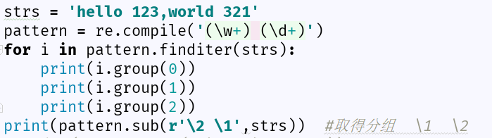
本章内容
sub()使用re替换string中每一个匹配的子串后返回替换后的字符串
subn ()返回替换后的记过和替换次数
引用分组 \1表示第一个分组 \2表示第二个分组

Slide 33
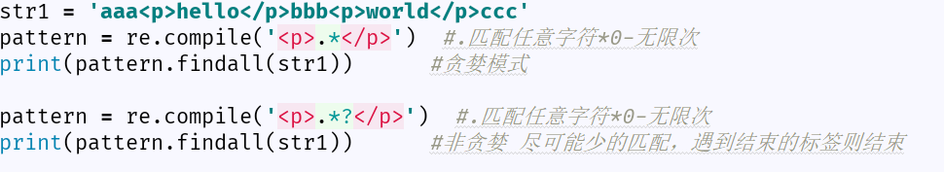
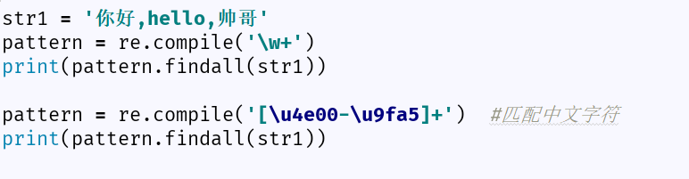
本章内容
贪婪与非贪婪
贪婪：再整个表达式匹配成功的前提下，尽可能多的匹配
非贪婪：在整个表达式匹配成功的前提下，尽可能少的匹配
匹配中文字符

Slide 34
本章内容
练习
1.将以下字符串中所有的url匹配出来
str = '''313156566@qq.com
hjasd23@163.com
http://www.abc.com.cn
https://www.sae.com
ftp://www.nnn.org
ftps://www.jksad.net'''
2. 判断以下字符是否全是中文(中文正则模式[\u4E00-\u9FA5])
str='广东省广州市';

Slide 35
本章内容
练习
3.写出一个正则表达式，过虑网页上的所有JS脚本(即把scrīpt标记及其内容都去掉)
script="以下内容不显示：<script language='javascript'>alert('cc');</script>
<p>fdgdfgdgsdg</p>
<script>alert('dd');</script>“
4. 通过正则表达式把img标签中的src路径匹配出来
str='''
<img name="photo" src="../public/img/img1.png" />
<img name='news' src='xxx.jpg' title='news' />
''‘
5.将电话号码13811119999变成138****9999

Slide 36
03
开启Beautiful Soup 之旅

Slide 37
本章内容
Beautiful Soup是什么？
Beautiful Soup提供一些简单的、python式的函数用来处理导航、搜索、修改分析树等功能。
Beautiful Soup自动将输入文档转换为Unicode编码，输出文档转换为utf-8编码。
Beautiful Soup已成为和lxml、html5lib一样出色的python解释器，为用户灵活地提供不同的解析策略或强劲的速度。

Slide 38
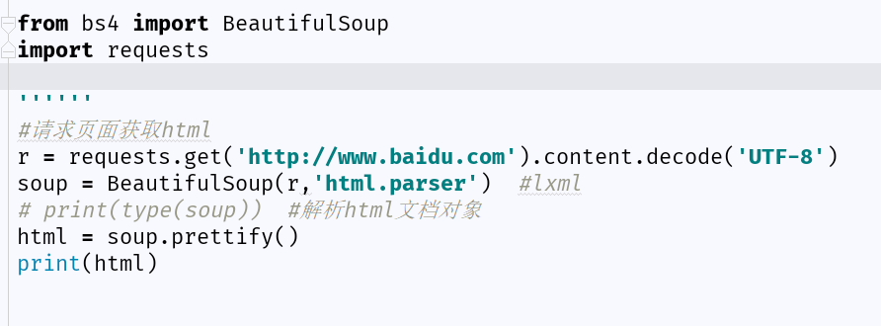

本章内容
怎么创建Beautiful Soup？
怎么创建Beautiful Soup？
创建BeautifulSoup对象
。

Slide 39
本章内容
四大对象种类？
Tag：通俗点讲就是HTML中的标签 如(title div)对于Tag有两个重要的属性
Name:返回标签名称
Attrs:返回标签属性
NavigableString
通过string获取标签里的内容。
Strings：获取多个内容，不过需要遍历获取
BeautifulSoup
BeautifulSoup 对象表示的是一个文档的内容。大部分时候,可以把它当作 Tag 对象，是一个特殊的 Tag，我们可以分别获取它的类型，名称，以及属性
Comment
Comment 对象是一个特殊类型的 NavigableString 对象，其输出的内容不包括注释符号。
prettify

Slide 40
本章内容
如何遍历文档树？
直接子节点
.contents：标签的 .content 属性可以将tag的子节点以列表的方式输出
.children : 返回一个可迭代对象
所有子孙节点
.descendants 属性可以对所有tag的子孙节点进行递归循环，和 children类似，我们也需要遍历获取其中的内容。
节点内容
.string：返回标签里面的内容
.text:返回标签的文本

Slide 41
本章内容
如何遍历文档树？
父节点
Parent:获取当前节点的父节点
全部父节点
Parents:获取当前节点的所有父节点

Slide 42
本章内容
如何遍历文档树？
兄弟节点
兄弟节点可以理解为和本节点处在统一级的节点，.next_sibling 属性获取了该节点的下一个兄弟节点，.previous_sibling 则与之相反，如果节点不存在，则返回 None
前后节点
next_element：与 .next_sibling .previous_sibling 不同，它并不是针对于兄弟节点，而是在所有节点，不分层次

Slide 43
本章内容
如何搜索文档树？
find_all( name , attrs , recursive , text , **kwargs )
1.传字符串
print(soup.find_all('p'))
print(soup.find_all(name = 'p'))
2.传正则
print(soup.find_all(href=re.compile('www.*')))
print(soup.find_all(re.compile('^a')))
3.如果传入列表参数,Beautiful Soup会将与列表中任一元素匹配的内容返回
print(soup.find_all(['a','p']))

Slide 44
本章内容
如何搜索文档树？
4. keyword 参数 (name,attrs)
print(soup.find_all(id='p1'))
print(soup.find_all(name = 'p'))
print(soup.find_all(name='p',attrs={'name':2}))
5.通过 text 参数可以搜搜文档中的字符串内容
print(soup.find_all(text = '百度'))
6.限定查找个数
print(soup.find_all(href=re.compile('www.*'),limit=1))

Slide 45
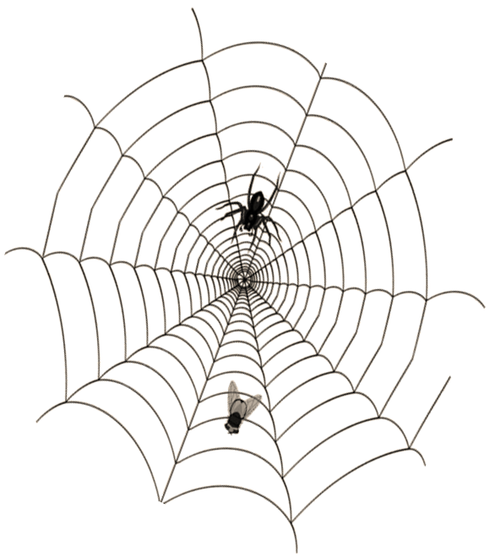
本章内容
如何搜索文档树？
find( name , attrs , recursive , text , **kwargs )
结合节点操作
print(soup.find(id='head').div.div.next_sibling.next_sibling)
find_parents() find_parent()
find_next_siblings() find_next_sibling()
find_previous_siblings() find_previous_sibling()
find_all_next() find_next()
find_all_previous() 和 find_previous()

Slide 46
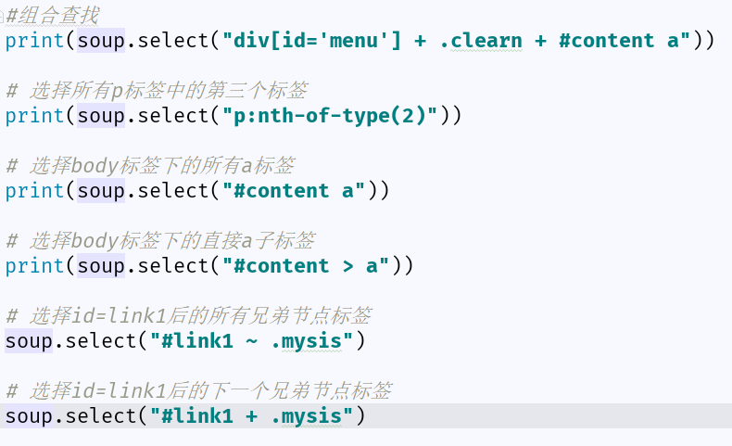
本章内容
CSS选择器
这就是另一种与 find_all 方法有异曲同工之妙的查找方法.
写 CSS 时，标签名不加任何修饰，类名前加.，id名前加#
在这里我们也可以利用类似的方法来筛选元素，用到的方法是 soup.select()，返回类型是 list。http://www.w3school.com.cn/cssref/css_selectors.asp
通过标签名查找:select(‘p’)
通过类名查找:select(‘.menu’)
通过 id 名查找:select(‘#link’)
属性查找:select(‘p[name=2]’)
组合查找:select(‘div #p2’)
获取内容：get_text()

Slide 47
04
lxml用法

Slide 48


本章内容
如何安装lxml
xml的详细介绍，官网链接：http://lxml.de/，是一种使用 Python 编写的库，可以迅速、灵活地处理 XML
安装

Slide 49
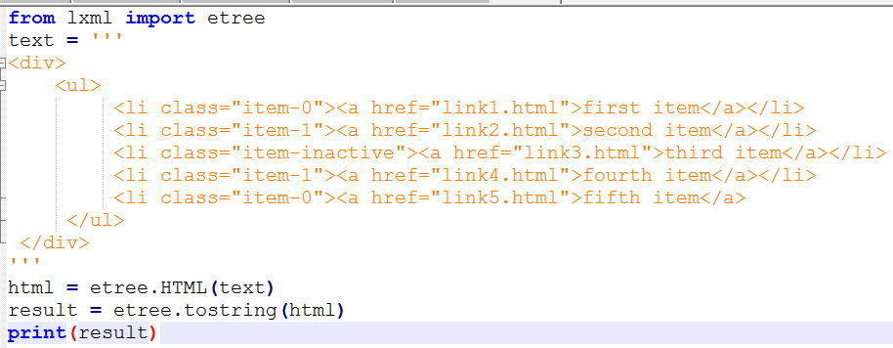
本章内容
lxml用法
初步使用
文件读取

Slide 50
05
Xpath语法

Slide 51

本章内容
Xpath是什么鬼
XPath (XML Path Language) 是一门在 XML 文档中查找信息的语言，可用来在 XML 文档中对元素和属性进行遍历。
节点关系
选取节点
谓语
选取未知节点
Xpath运算符

Slide 52
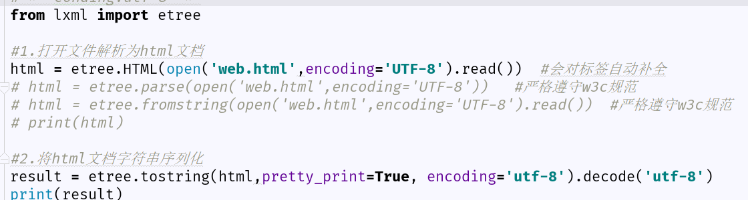
本章内容
创建lxml对象

Slide 53
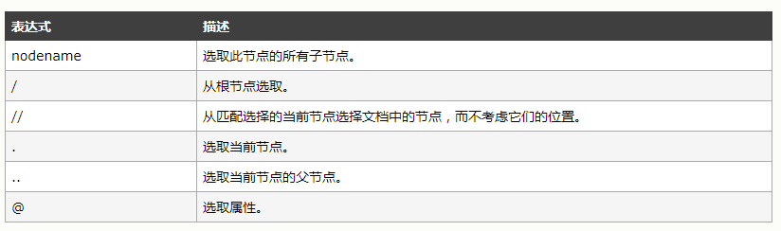
本章内容
选取节点

Slide 54
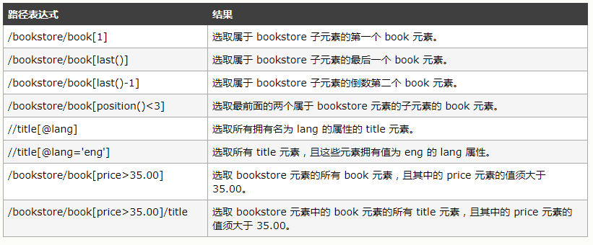
本章内容
谓语
谓语用来查找某个特定的节点或者包含某个指定的值的节点。
谓语被嵌在方括号中。

Slide 55
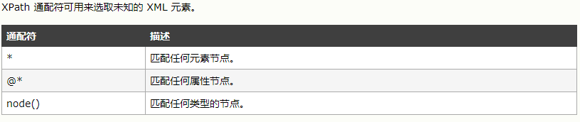
本章内容
选取未知节点

Slide 56
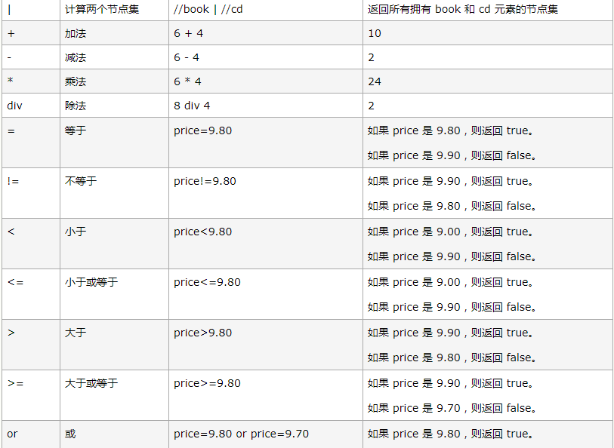
本章内容
Xpath运算符

Slide 57
本章总结
了解了如何使用Request爬取网页
掌握了Beautiful Soup的基本语法
掌握了lxml用法及Xpath基本语法

